Slide 1
Základní směry v psychologii
Mgr. Michal Vičar

Slide 2
Základní směry v psychologii, terapie
Behaviorální směr
Kognitivně-behaviorální
Psychoanalytický směr
Humanisticky orientovaná psychologie
Logoterapie
Rogers
Gestaltismus

Slide 3
Behaviorální směr
Tabula rasa, James Watson, B. F. Skinner
Operativní podmiňování
Orientování na chování
Odměny, tresty
Hlava – black box
Kognitivně–behaviorální
Rozum, inteligence
Vědomí, vnímání

Slide 4
Psychoanalytický směr
S. Freud, E. Fromm, A. Adler
Pudy – sexuální, touha po moci
Dnešní jednání člověka důsledek nevyřešeného konfliktu v minulosti
Sugesce, hypnóza
X logoterapie
E. Frankl
Smysl života, orientace na člověka
A. Maslow

Slide 5
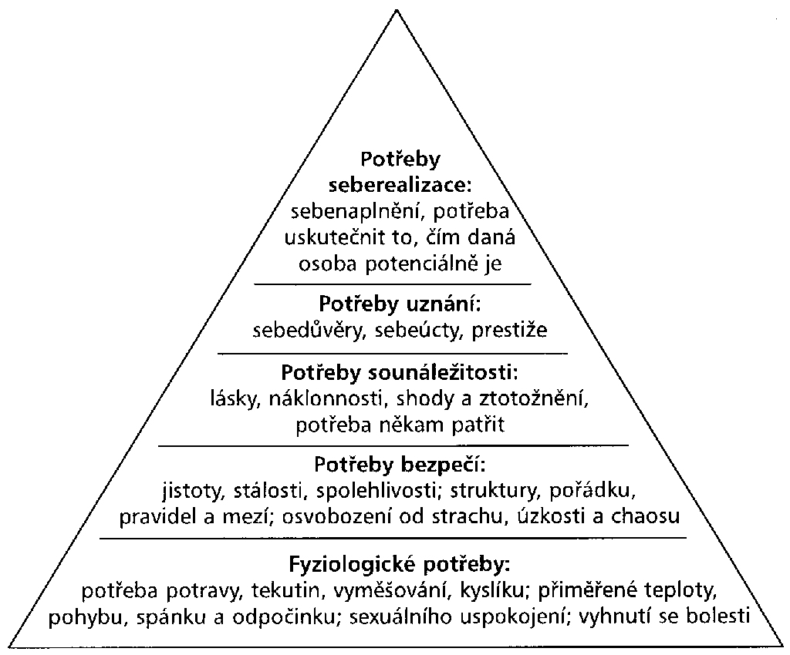
Maslow – pyramida potřeb

Slide 6
Gestalt
Princip celistvosni, holismu
Celek je více než součást částí
Orientace na přítomnost
Tady a teď
Subjektivismus

